Slide 1
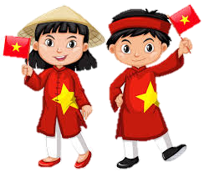
BÀI 9: CÔNG DÂN NƯỚC
CỘNG HÒA XÃ HỘI CHỦ NGHĨA VIỆT NAM
Tiết :26,27

Slide 2
KHỞI ĐỘNG

Slide 3
Nêu cảm xúc của em về hình ảnh đất nước, con người Việt Nam qua bài hát: Việt Nam ơi – nhạc và lời của Minh Beta

Slide 4
KHÁM PHÁ

Slide 5
THỬ TÀI SUY ĐOÁN
Luật chơi:
1
2
3
Có 6 ngôi sao, sau mỗi ngôi sao sẽ có hình ảnh một người. Bằng tài quan sát và suy đoán của mình trong thời gian 10 giây trả lời đúng công dân của nước nào sẽ được cộng 20 điểm. Trả lời sai đội bạn sẽ được quyền trả lời trả lời. Mỗi bạn không được trả lời quá 2 lần.
4
5
6

Slide 6
THỬ TÀI SUY ĐOÁN
Em hãy cho biết nhân vật trong mỗi bức hình sau là công dân nước nào?
1. Anh Mun sinh ra ở Xin-ga-po (Singapore) và lớn lên tại Mỹ. Năm 18 tuổi anh nhập quốc tịch Mỹ.
CÔNG DÂN MỸ

Slide 7
THỬ TÀI SUY ĐOÁN
Em hãy cho biết nhân vật trong mỗi bức hình sau là công dân nước nào?
2. Chị Na-ta-sa (Natasa) sinh ra và lớn lên ở Nga. Năm 18 tuổi chị đến học đại học ở Pa-ri (Pháp) và vẫn mang quốc tịch Nga.
CÔNG DÂN NGA.

Slide 8
THỬ TÀI SUY ĐOÁN
Em hãy cho biết nhân vật trong mỗi bức hình sau là công dân nước nào?
3. Chị Si-vam (Shivam) sinh ra và lớn lên ở Boơm-bay (Ấn Độ). Chị mang quốc tịch của cha mẹ là quốc tịch Ấn Độ.
CÔNG DÂN ẤN ĐỘ.

Slide 9
THỬ TÀI SUY ĐOÁN
Em hãy cho biết nhân vật trong mỗi bức hình sau là công dân nước nào?
4. Chị Lan Anh có cả cha và mẹ mang quốc tịch Việt Nam. Chị sinh ra và lớn lên ở Việt Nam, mang quốc tịch Việt Nam.
CÔNG DÂN VIỆT NAM.

Slide 10
THỬ TÀI SUY ĐOÁN
Em hãy cho biết nhân vật trong mỗi bức hình sau là công dân nước nào?
6. Bố mẹ Anna đều là người gốc Mỹ nhưng sinh sống và làm việc ở Việt Nam đã lâu. Họ đã nhập quốc tịch Việt Nam.
CÔNG DÂN VIỆT NAM.

Slide 11
THỬ TÀI SUY ĐOÁN
Em hãy cho biết nhân vật trong mỗi bức hình sau là công dân nước nào?
6. Sùng Nhi có bố mẹ là người dân tộc H’ Mông. Em sinh ra và lớn lên ở Việt Nam
CÔNG DÂN VIỆT NAM.

Slide 12
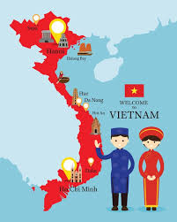
Thể nào là công dân của một nước? Căn cứ để xác định công dân của một nước?
Công dân là người dân của một nước
Quốc tịch là căn cứ để xác định công dân của một nước, thể hiện mối quan hệ giữa nhà nước và công dân đó.

Slide 13
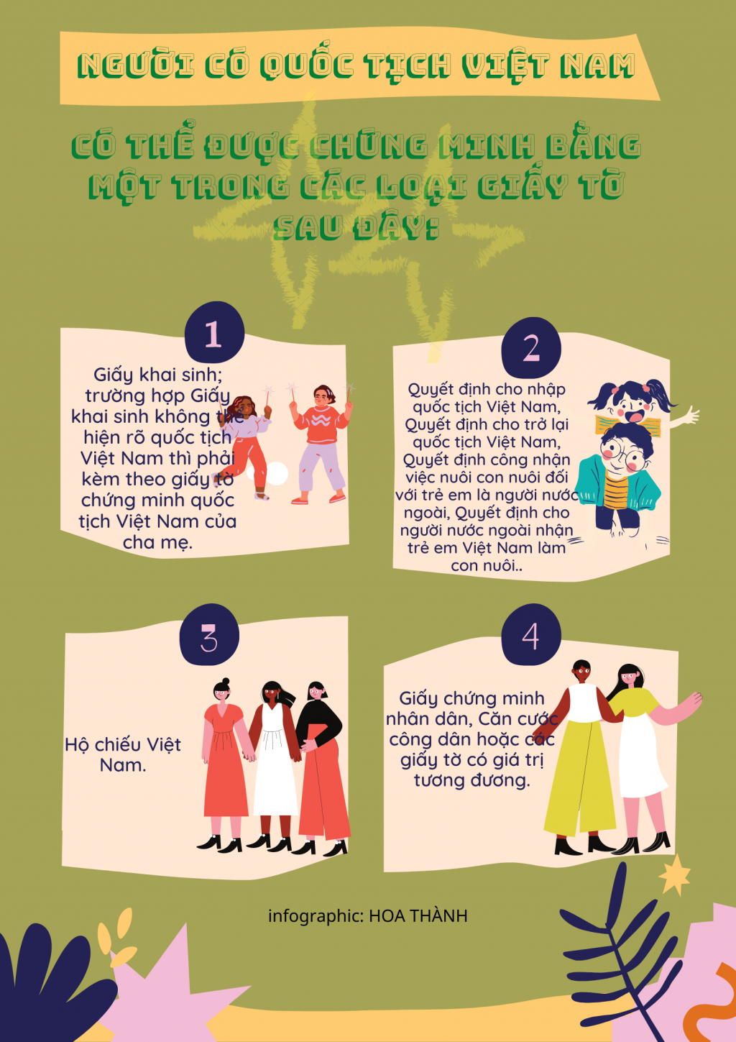
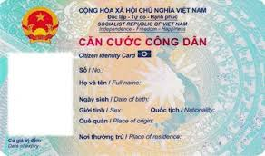
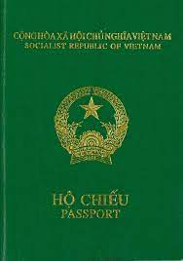
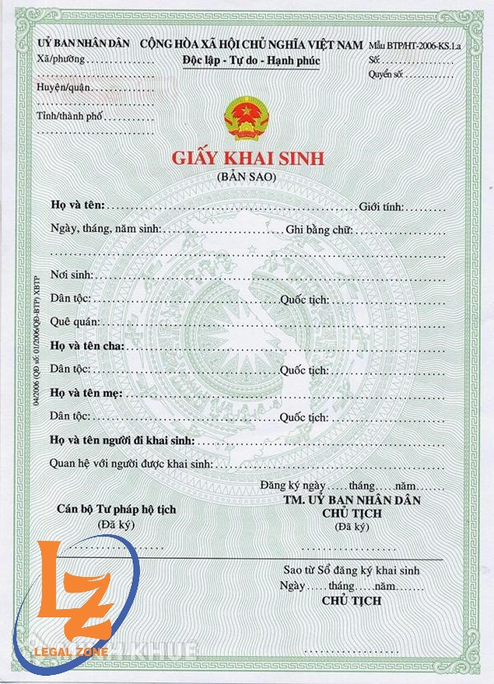
1
2
Người có quốc tịch Việt Nam có thể được chứng minh bằng một trong các loại giấy tờ sau đây:
3
4

Slide 14
Đọc thông tin và trả lời câu hỏi:
Trường Hợp 1
Trường hợp 2
Trường hợp 3
Hương, Lan và Nam đều có bố mẹ mang quốc tịch Việt Nam. Các bạn hiện đang sống ở Việt Nam, có quốc tịch Việt Nam, nên các bạn đều là công dân Việt Nam.
Toàn sinh ra ở nước Nga. Cả bố và mẹ bạn đều mang quốc tịch Việt Nam, là công dân Việt Nam. Đến năm 10 tuổi thì cả gia đình bạn về Việt Nam sinh sống. Toàn là công dân Việt Nam.
Ly có bố là người Hàn Quốc, mẹ là người Việt Nam. Khi mới sinh, bố mẹ Ly làm giấy khai sinh và thoả thuận với nhau để bạn mang quốc tịch Việt Nam. Ly là công dân Việt Nam
01
02
03
a) Vì sao Hương, Lan và Nam đều là công dân Việt Nam. Căn cứ vào yếu tô nào đề có thễ khẳng định điều này ?
b) Vì sao bạn Toàn sinh ra ở Nga nhưng vẫn là công dân Việt Nam?
c) Vì sao bạn Iy có bỗ mang quốc tịch Hàn Quốc nhưng bạn vẫn là công dân Mệt Nam? Ly có thể mang quốc tịch Hàn Quốc được không?

Slide 15
1. Cha, mẹ đều là công dân Việt Nam, được sinh ra ở Việt Nam hoặc ở nước ngoài.
2. Cha hoặc mẹ là công dân Việt Nam còn người kia là người không quốc tịch hoặc có mẹ là công dân Việt Nam còn cha không rõ là ai, được sinh ra ở Việt Nam hoặc ở nước ngoài.
3. Cha hoặc mẹ là công dân Việt Nam, còn người kia là công dân nước ngoài, nếu cha mẹ có sự thỏa thuận bằng văn bản về việc chọn quốc tịch Việt Nam vào thời điểm đăng ký khai sinh cho con.
4. Cha hoặc mẹ là công dân Việt Nam còn người kia là công dân nước ngoài mà được sinh ra trên lãnh thổ Việt Nam và cha mẹ không thỏa thuận được việc lựa chọn quốc tịch cho con.
5. Được sinh ra trên lãnh thổ Việt Nam mà khi sinh ra có cha mẹ đều là người không quốc tịch, nhưng có nơi thường trú tại Việt Nam.
6. Được sinh ra trên lãnh thổ Việt Nam mà khi sinh ra có mẹ là người không quốc tịch, nhưng có nơi thường trú tại Việt Nam, còn cha không rõ là ai.
7. Người được nhập quốc tịch Việt Nam.
8. Người được trở lại quốc tịch Việt Nam.
Theo quy định của Luật Quốc tịch Việt Nam. Người có quốc tịch Việt Nam là người thuộc một trong các trường hợp sau đây:

Slide 16
Căn cứ để xác định quốc tịch Việt Nam
Nơi sinh
Xin nhập quốc tịch Việt Nam
Huyết thống
Tóm lại:
Quốc tịch là căn cứ để xác định công dân của một nước, thể hiện mối quan hệ giữa nhà nước và công dân đó.

Slide 17
Mối quan hệ giữa nhà nước và công dân
Nhà nước đảm bảo quyền của công dân
Công dân phải tôn trọng và làm tròn nghĩa vụ của mình đối với nhà nước.

Slide 18
Tìm những việc làm thể hiện nhà nước Việt Nam đảm bảo quyền của công dân
Tìm những việc làm thể hiện quyền và nghĩa vụ của công dân.
NHÓM
1
TIẾP SỨC
NHÓM
2

Slide 19
LUYỆN TẬP

Slide 20
Bài tập 1
Trong các trường hợp dưới đây, trường hợp nào không phải là công dân Việt Nam ?
A
Bạn Hiền có bố mẹ là công dân Việt Nam, hiện nay bạn sinh sống cùng gia đình ở Ô-xtrây-li-a (Australia).
B
Bạn Hưng có bố mẹ là công dân Việt Nam, bạn đang cùng bố sinh sống ở XIô-va-ki-a (Slovakia), còn mẹ bạn sinh sống tại Việt Nam.
C
Bạn Ôn-ga có bố mẹ là công dân Nga. Bạn sinh ra ở Việt Nam và có nhiều năm sinh sống ở Việt Nam.
D
Bạn Quân có bố là công dân Việt Nam, mẹ là người Ba Lan. Bạn sinh ra ở Việt Nam. Khi Quân sinh ra, bố mẹ bạn không thoả thuận được việc chọn quốc tịch cho bạn.

Slide 21
PHIẾU BÀI TẬP
( HS làm việc cá nhân)
STT | Câu hỏi | Câu trả lời
1 | Công dân là gì ?
2 | Căn cứ để xác định công dân của một nước.
3 | Em là công dân nước nào? Vì sao?
4 | Em cần làm gì để trở thành một công dân tốt?
5 | Trấn Thành là công dân Việt Nam lấy Hariwon là công dân Hàn Quốc con của họ sẽ là công dân nước nào?
6 | Dưới 18 tuổi thì chưa được xác định quốc tịch đúng hay sai?

Slide 22
NHỮNG TẤM GƯƠNG CÔNG DÂN VIỆT NAM TIÊU BIỂU
HỌC TẬP
THỂ THAO
LAO ĐỘNG
SẢN XUẤT

Slide 23
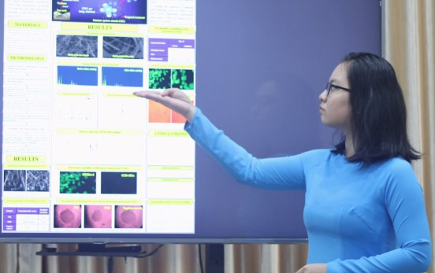
Học sinh Nguyễn Châu Phương Trinh (lớp 8A2, trường THCS thị trấn Giồng Trôm, H.Giồng Trôm, tỉnh Bến Tre) đạt nhiều thành tích nổi bật trong các cuộc thi, là Cháu ngoan Bác Hồ toàn quốc năm 2020; 7 năm liền đạt danh hiệu học sinh giỏi; được nhận nhiều bằng khen các cấp cho thành tích học tập, hoạt động phong trào.
Em Lê Nhật Minh (lớp 11C2A, trường THPT Chuyên Hùng Vương, tỉnh Gia Lai) là chủ nhân Huy chương vàng cuộc thi Olympic phát minh và sáng chế thế giới năm 2020; giải nhì thi Khoa học kỹ thuật cấp quốc gia học sinh trung học năm học 2019 - 2020;

Slide 24
HỘI THI VẼ TRANH

Slide 25
CHÚC CÁC EM HỌC TỐT

